Slide 1



Inhalte und Bilder zur Verfügung gestellt vom Blasmusikverband Steiermark
Notes:
1

Slide 2
Stabführerausbildung
1. Einheit
Notes:
2

Slide 3
Stabführerausbildung
1. Einheit
  Allgemeine Einführung zum Stabführer
  Motivation für „Musik in Bewegung!“
  Aufgaben, Auftreten, Adjustierung
  Handhabung des Tambourstabes
  Kommandos
  Grundlagen des Dirigierens
  Hilfsmittel: Buch und DVD Musik in Bewegung, DVD Bundeswettbewerb

Slide 4
Stabführerausbildung
  Allgemeine Einführung zum Stabführer
  Stabführer
    Leiter einer Musikkapelle beim Marschieren (A , Südtirol u. Bayern)
    Schärpe, Stab u. Blickrichtung (wie die Musikanten)
  Geschichte
    Hochmittelalter - Neuzeit der Anführer Trommler (Schlacht/Parade)
    Ursprünglich Fähnrich mit Fahne oder Major (Trommler) mit Stab
    Tambourmajor - frz. Tambour für „Trommel“ und lat. maior für „größer“ bzw. „bedeutender“ ab - „Haupttrommler“ - kein militärischen Rang
    Heutige Bedeutung

Slide 5
Stabführerausbildung
  Motivation für „Musik in Bewegung!“
  Ureigener, ältester Bereich der Blasmusik
  öffentlichen Auftritten im Freien (Umzüge, Aufmärsche, Prozessionen, Beerdigungen,... )
  Showprogramme

Slide 6

Stabführerausbildung
Aufgaben, Auftreten, Adjustierung
  Aufgaben:
    Verantwortlich für die „Musik in Bewegung!“
    Marketenderinnen
  Richtiges Auftreten
    Vorbildwirkung als Führungskraft
    Körpersprache / Kommandos
    Selbst gegebene Kommandos werden vom
    Stabführer nicht ausgeführt – Ausnahme: Abmarsch

Slide 7
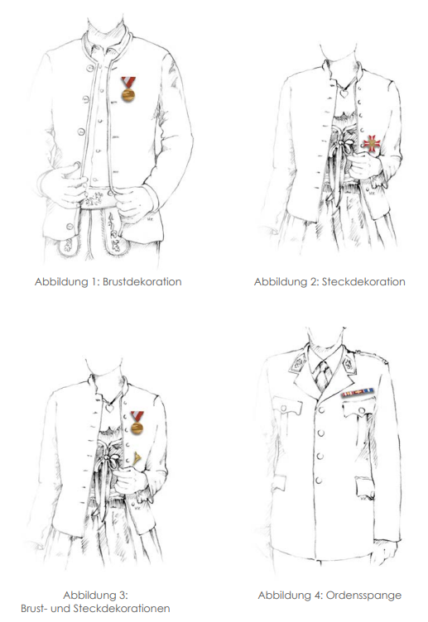
Stabführerausbildung
Adjustierung
  Bekleidung, Schärpe, Handschuhe, Tambourstab
  Tragen von Auszeichnungen
    Ehrungsbroschüre
    Immer nur die Höchste / Art
    Brustdekorationen: Höchste von innen nach außen (ÖBV, BBV, Republik Österreich, …)
    Steckdekorationen auf Höhe des letzten Rippenbogens
    Nicht mehr als 3 Steckdekorationen
    Miniaturen am Gilet der Tracht

Slide 8
Stabführerausbildung
Handhabung des Tambourstabes
  Beim Kommandieren (Grundstellung)
  Während der Bewegung ohne Spiel und beim Fußmarsch
  Während der Bewegung mit Spiel oder beim Spiel auf der Stelle
  Umdrehen des Tambourstabes
    Auf drei Zählzeiten
    Auf drei Marschtakte

Slide 9
Stabführerausbildung
Handhabung des Tambourstabes
  Rapportstellung
    Bei Meldungen
    Beim Abspielen von Hymnen
    Beim Abspielen des Liedes „Ich hatt` einen Kameraden“
    Bei Feldmessen und Prozessionen (Wandlung und Segen)
    Wenn die Ehrenformation salutiert oder präsentiert

Slide 10
Stabführerausbildung
Handhabung des Tambourstabes
  Ehrenbezeigung beim Vorbeimarsch (Defilierung)
  Schwenkung
  Abfallen/Aufmarschieren
    Zeichengebung gleich
    Akustisches Zeichen der großen Trommel für den Normalschritt
  Breite/enge Formation
    Drei Zählzeiten
    Reihenabstand ca. 1m bzw. 1,6 m (Mitte-Mitte)

Slide 11
Stabführerausbildung
Kommandos
  Beim Antreten / Abtreten
    „Musikkapelle fertigmachen zum Antreten!“
        Stab in Ruhtstellung
    „Musik – ZUG!“
        Stab in Grundstellung
    „Fünfer – (Siebener-) Reihe - ANTRETEN!“
        Ist die Musikkapelle angetreten, erfolgt die Aufforderung: „Kapellmeister und Marketenderinnen bitte eintreten!“

Slide 12
Stabführerausbildung
Kommandos
  Beim Antreten / Abtreten
    „Rechts richt` - EUCH!“
        Beim Ausrichten Stab in Ruhtstellung
    „Habt – ACHT!“
        Beim Kommandieren Stab in Grundstellung
    „Aufdecken!“
    „Zur Meldung an ………………..rechts (oder links) – SCHAUT!“
    „Habt – ACHT!“
    „Auf der Stelle – ABTRETEN!“

Slide 13
Stabführerausbildung
Antreten
Abmarsch
Abtreten

Slide 14
Stabführerausbildung
Grundlagen des Dirigierens
  Zeichen zum An- und Absetzen der Instrumente in Marschaufstellung, wenn der Marsch dirigiert wird:
    Ansetzen:
Aviso
Tempo 3
Tempo 1
Tempo 2

Slide 15
Stabführerausbildung
Grundlagen des Dirigierens
  Zeichen zum An- und Absetzen der Instrumente in Marschaufstellung, wenn der Marsch dirigiert wird:
    Absetzen:
    Vor die Brust: An die Seite:
Der Kplm/Stbf fährt mit der Hand nach einem Aviso nach unten (nur 1 Tempo)
Der Kplm/Stbf fährt mit der Hand nach einem Aviso nach unten und unterteilt dabei die Abwärtsbewegung in 3 Tempi
Tempo 1
Tempo 2
Tempo 3

